Slide 1
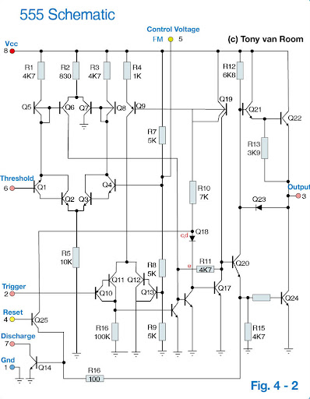
Artwork 세미나
세미나 3회차
Robotics 정명훈

Slide 2
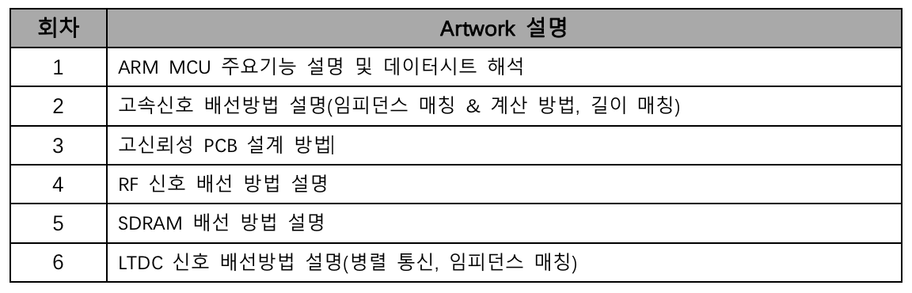
세미나 로드맵(상세)

Slide 3
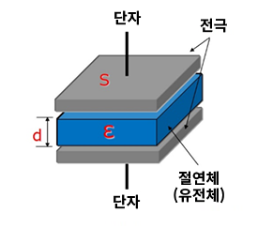




0. PCB 구조 0-1 다층 기판 설계 전략
*PCB 자체로 커패시터 역할이 가능하다.
Fcu
Fcu
유전체($ε)$
유전체($ε)$
INcu1
유전체($ε)$
INcu2
유전체($ε)$
Bcu
,
Bcu
커패시터의 구조
2층 기판의 구조
4층 기판의 구조

Slide 4
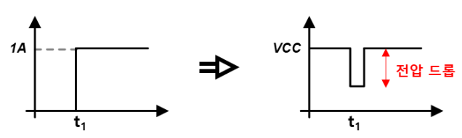
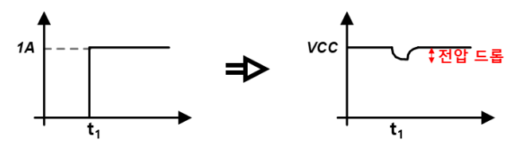
1. 노이즈 대책 1-1 IC전원부에 104(0.1uF) CAP을 배치하는 이유 #1
1. 디커플링 커패시터 X
2. 디커플링 커패시터 O
갑작스런 부하 증가의 따른 전압 강하

Slide 5
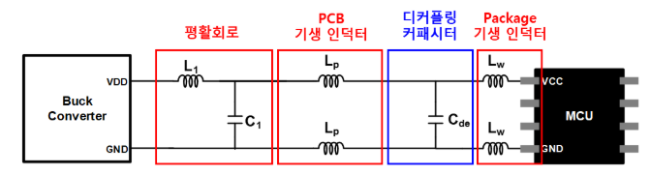
1. 노이즈 대책 1-1 IC전원부에 104(0.1uF) CAP을 배치하는 이유 #2
PCB 기생 인덕턴스와 디커플링 커패시터로 인해 LC 필터 효과를 준다.
고주파 노이즈 관점에서 LDO -> MCU 의 등가 회로

Slide 6
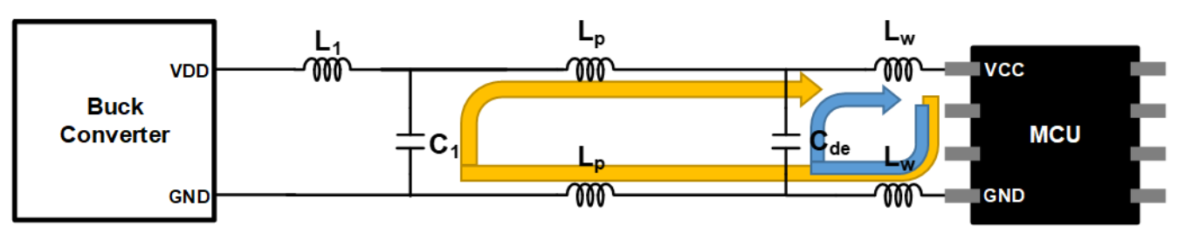
1. 노이즈 대책 1-1 IC전원부에 104(0.1uF) CAP을 배치하는 이유 #3
노란색 경로: 디커플링 커패시터 X
파란색 경로: 디커플링 커패시터 O
고주파 노이즈의 전류 루프

Slide 7
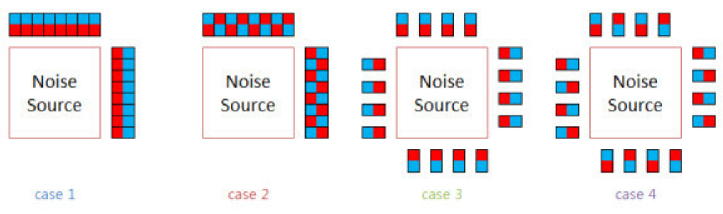
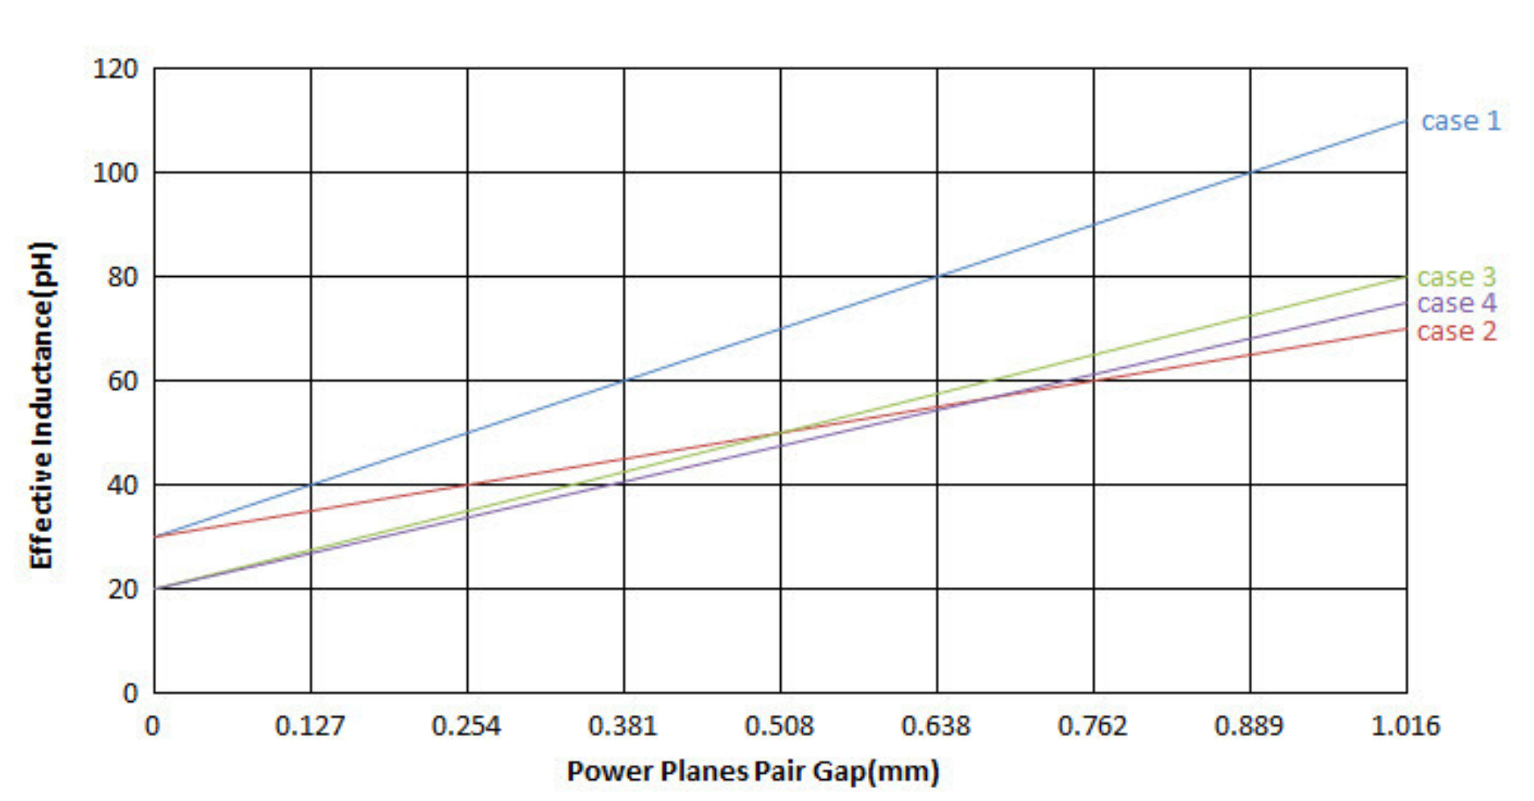
1. 노이즈 대책 1-2 올바른 배치 방법
Power와 Ground 판 사이 거리가 가까울 경우 커패시터 극성 배치 보다는 간격이 더 큰 요소로 작용한다. 만약 거리가 멀 경우 CAP을 빽빽하게 배치하는 것이 효과적이다.

Slide 8
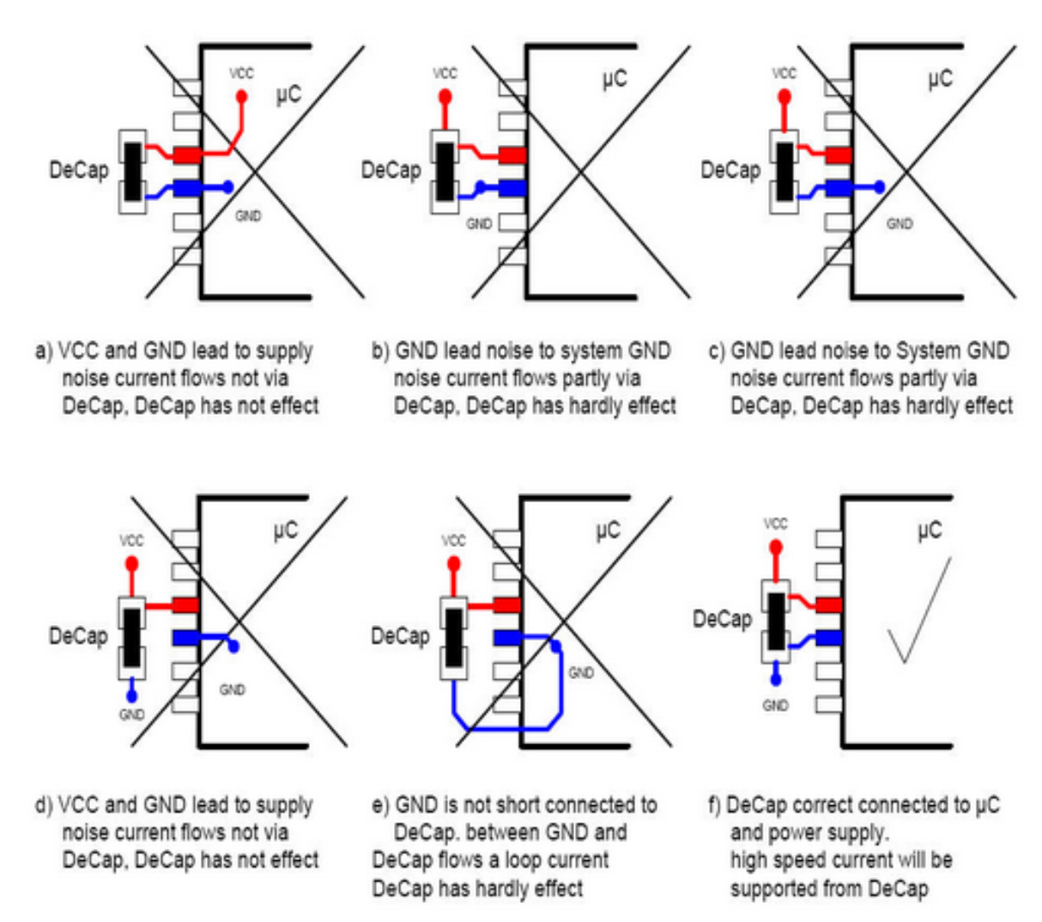
1. 노이즈 대책 1-3 올바른 배선 방법

Slide 9
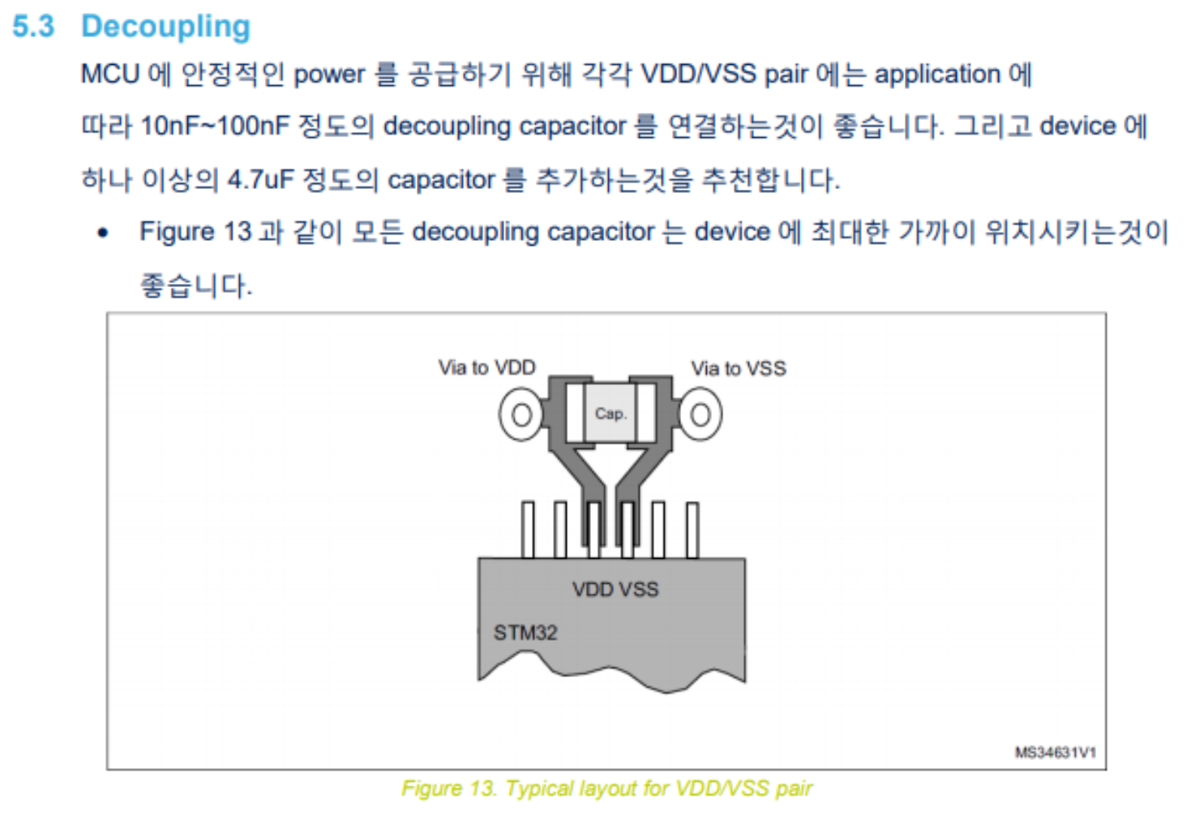
1. 노이즈 대책 1-3 올바른 배선 방법

Slide 10
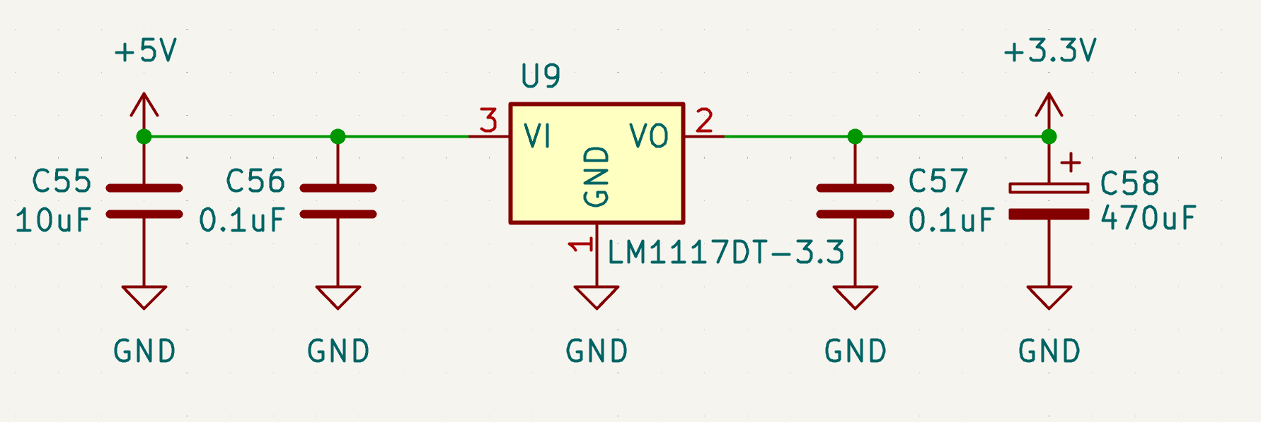
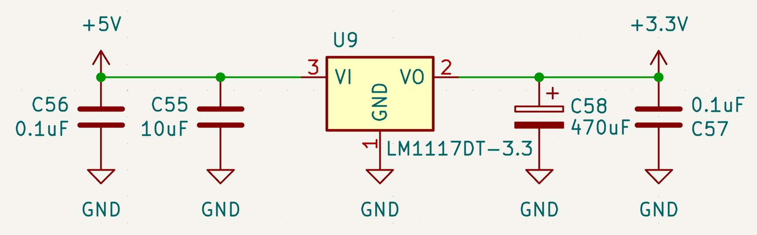
1. 노이즈 대책 1-4 전원 회로의 배치 방법
*전원부 설계 시 출력(2차측)부를 훨씬 더 중요하게 설계 해야 한다.
1차측에서 제거되지 못한 노이즈를 2차측에서 충분히 제거해야 하기 때문이다.
(a)
(b)
a와 b모두 동작중에 별다른 영향을 끼치지 않으나 a의 배치는 서지(Surge) 성능 시험에서 종지 않는 결과를 가져올 수 있다.

Slide 11
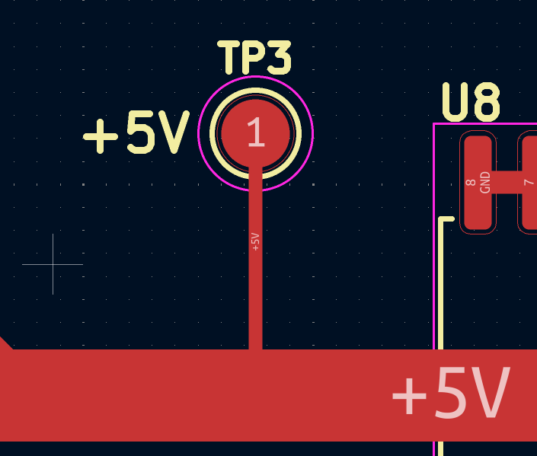
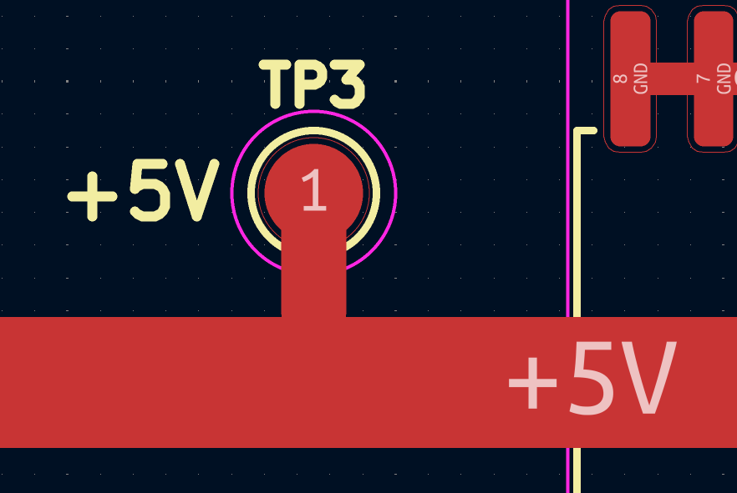
1. 노이즈 대책 1-5 TP 배치 방법
*TP의 배선 굵기는 0.38mm(15 mils) ~ 0.64mm(25mils) 정도면 충분하다.
(a)
(b)
TP를 배치할 경우 (a)와 같이 한다면 안테나 역할을 하여 EMI 성능 시험에서 문제가 발생할 수 있다.

Slide 12
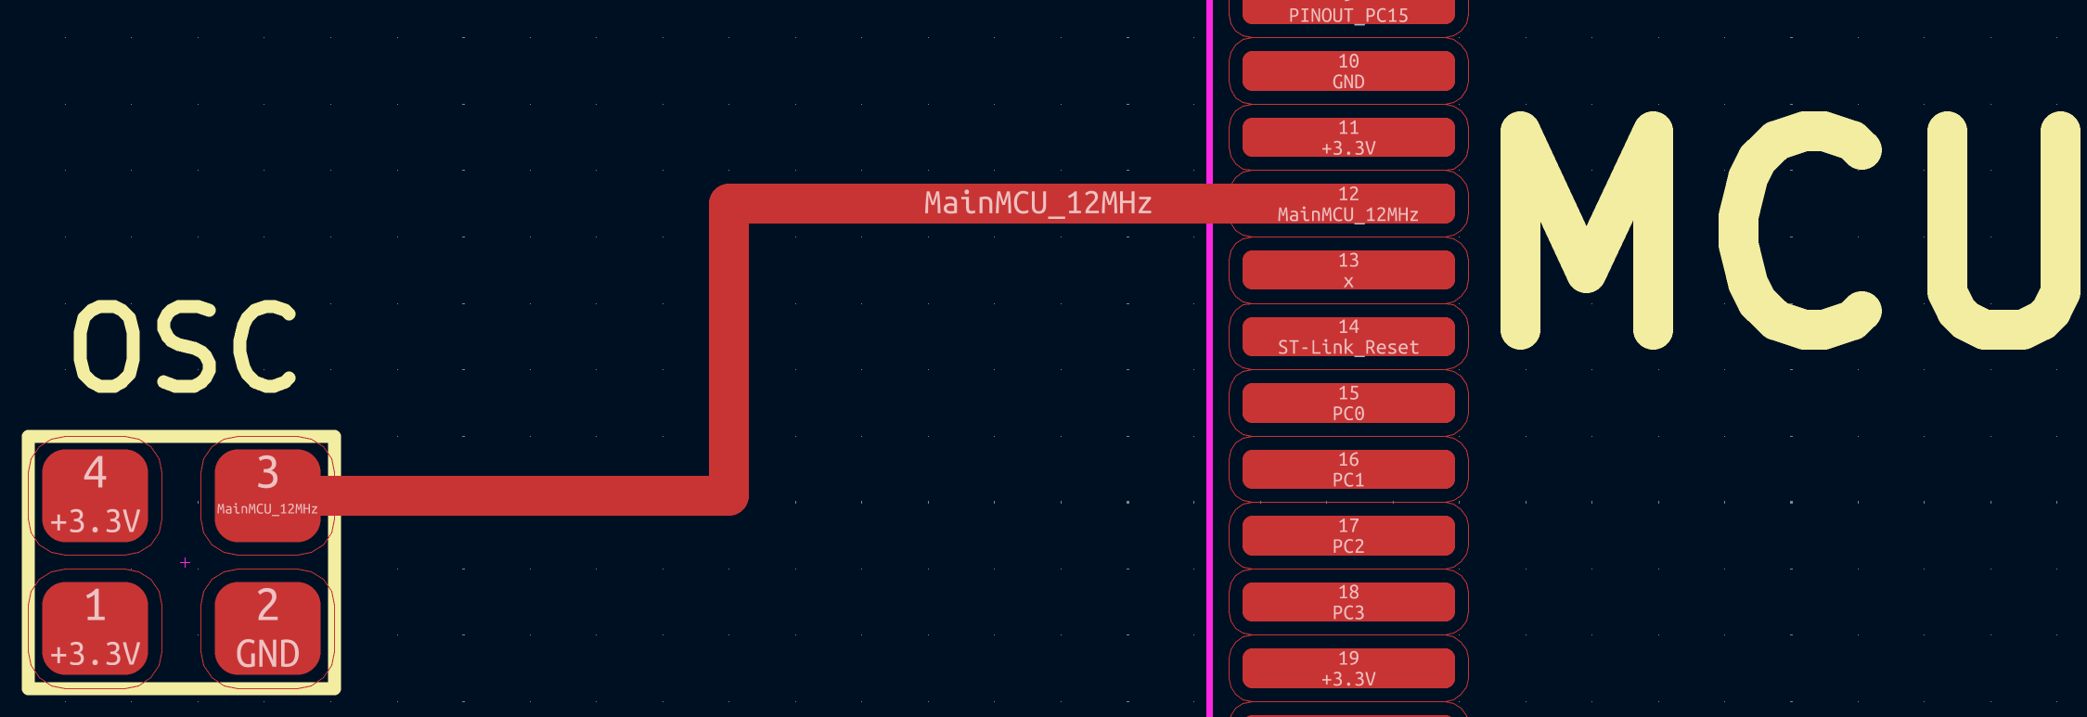
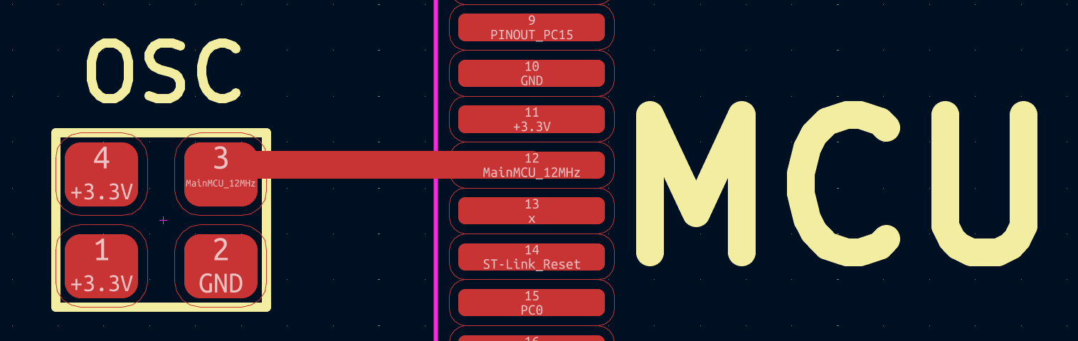
1. 노이즈 대책 1-6 Clock 라인 배선 방법 #1
가장 안좋은 예시 not good
좋은 예시 good

Slide 13
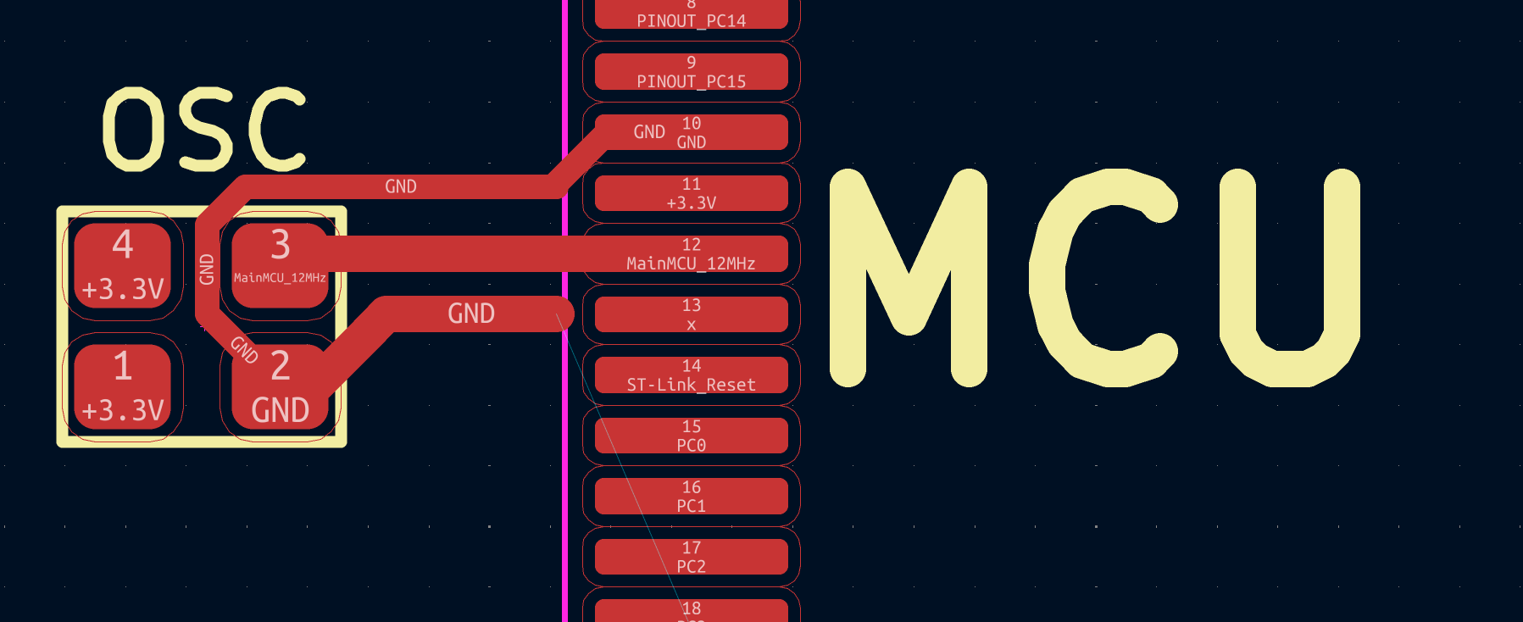
1. 노이즈 대책 1-6 Clock 라인 배선 방법 #2
아주 좋은 예시 very good

Slide 14
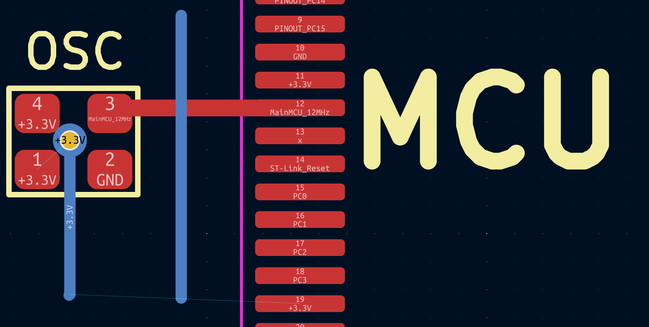
1. 노이즈 대책 1-6 Clock 라인 배선 방법 #3
*소자 아래로 패턴이나 via가 배치되선 안된다.
나쁜 예시 poor

Slide 15
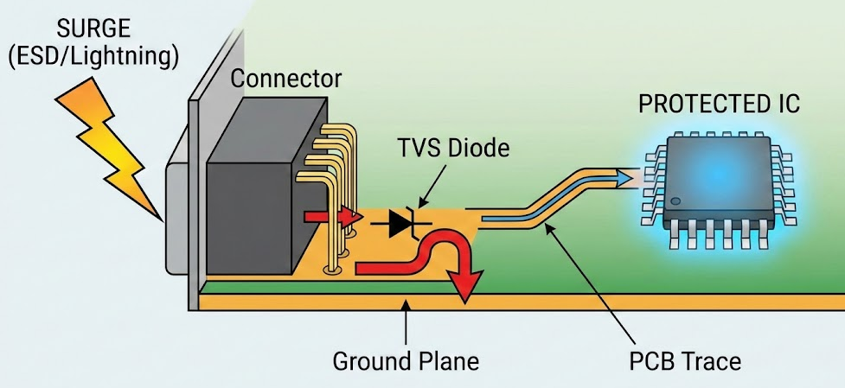
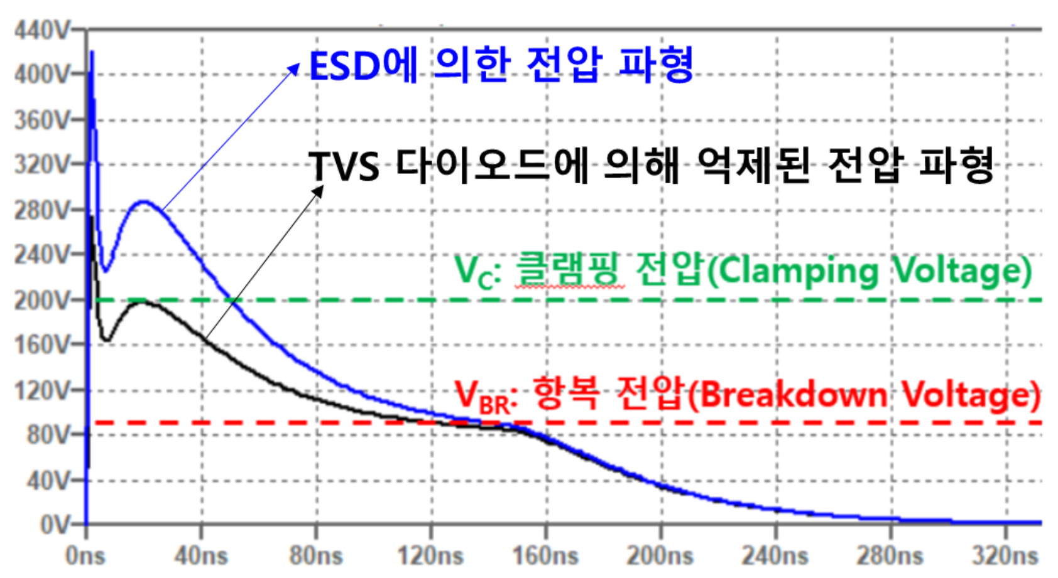
2. 서지 대책 2-1 서지 대책이 필요한 이유
외부 커넥터와 MCU 포트가 직결되어 있다면 정전기로 인해 I/O가 손상 될 수 있어 대책이 필요

Slide 16
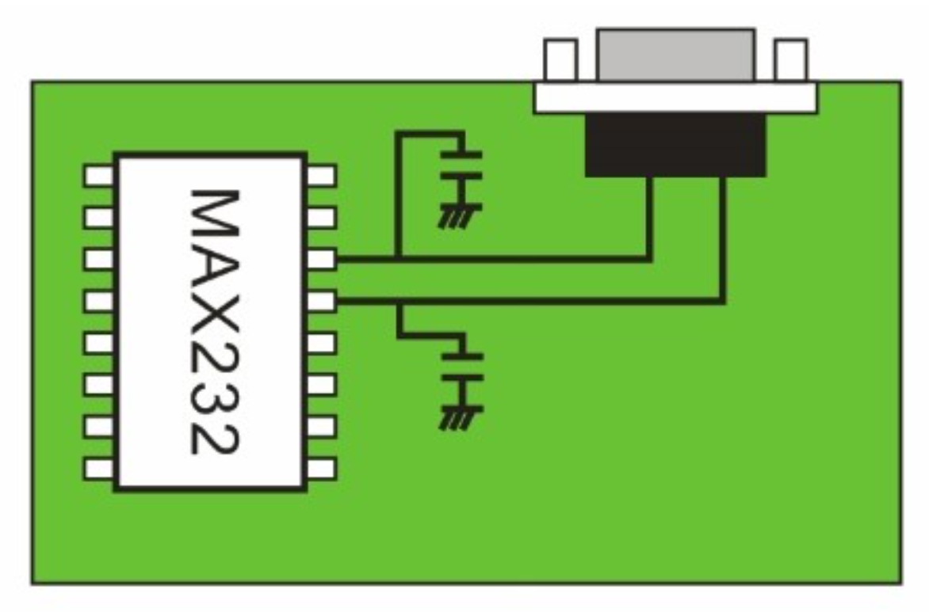
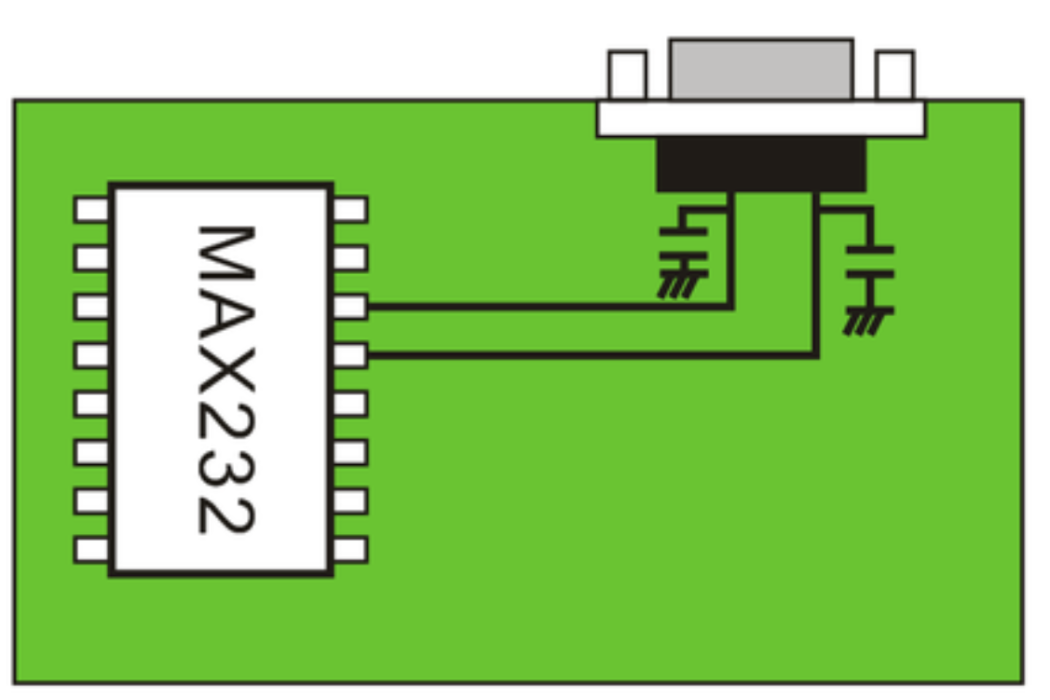
2. 서지 대책 2-2 올바른 TVS Diode 배치 및 배선 방법
서지 보호를 위한 TVS Diode는 커넥터(서지 발생원)에 가깝게 위치해야 효과가 있다.

Slide 17
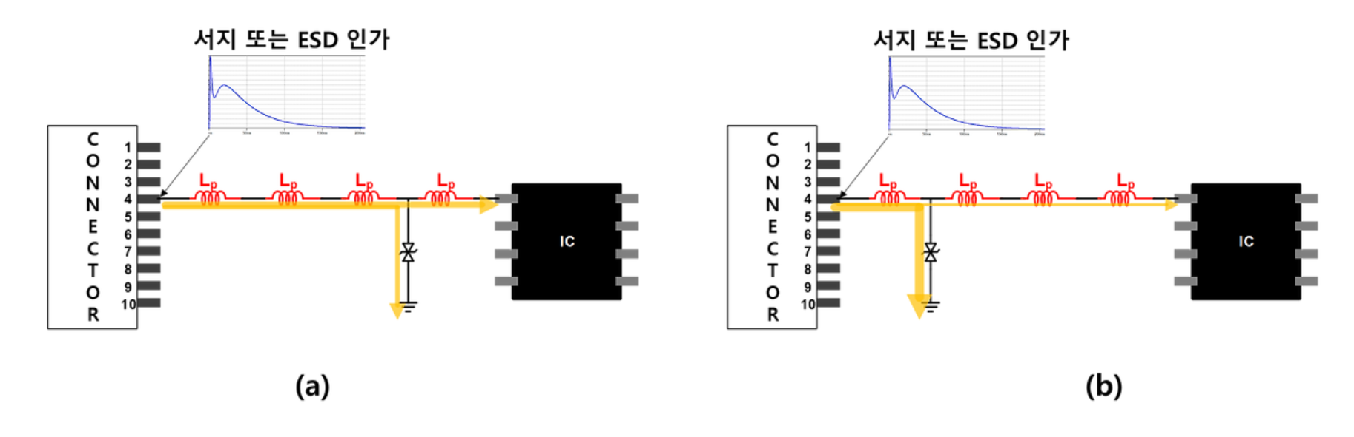
2. 서지 대책 2-2 올바른 TVS Diode 배치 및 배선 방법
그 이유는 기생 인덕턴스 성분을 낮춰 더 많은 ESD 전류를 GND로 흘릴 수 있기 때문이다.

Slide 18
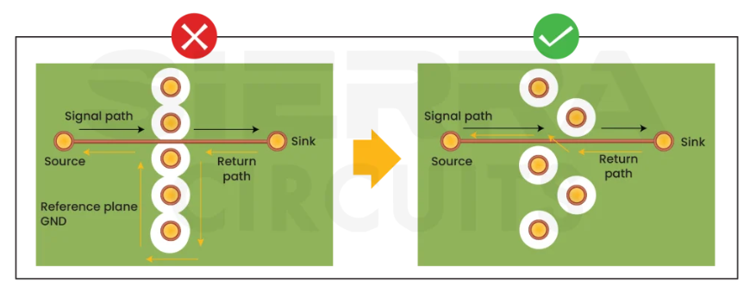
3. via 3-1 GND 리턴 경로를 고려한 via 배치
GND Return path는 짧을 수록 좋다

Slide 19
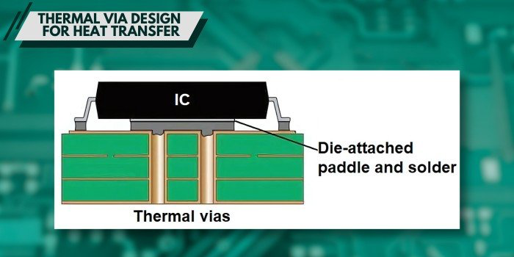
3. via 3-2 Thermal via
만약 PMIC나 모터 드라이버 같이 발열이 있는 소자의 경우 소자 아래 방열용 via를 배치하는게 좋다.

Slide 20
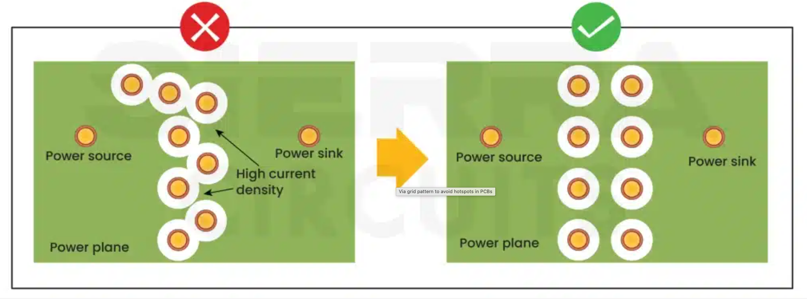
3. via 3-3 Power plane의 올바른 via 배치

Slide 21
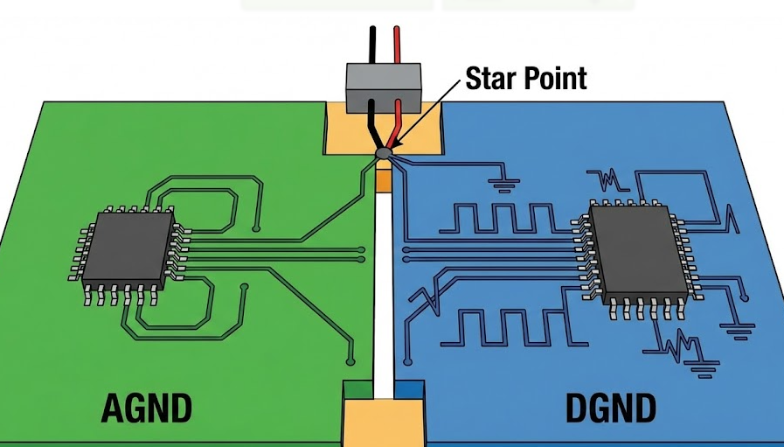
4. GND 분리 4-1 AGND와 DGND를 분리해야 하는 이유
디지털 영역의 빠른 에지(클럭/IO 스위칭)로 생기는 고주파 성분이 AGND 영역에 영향을 준다.

Slide 22
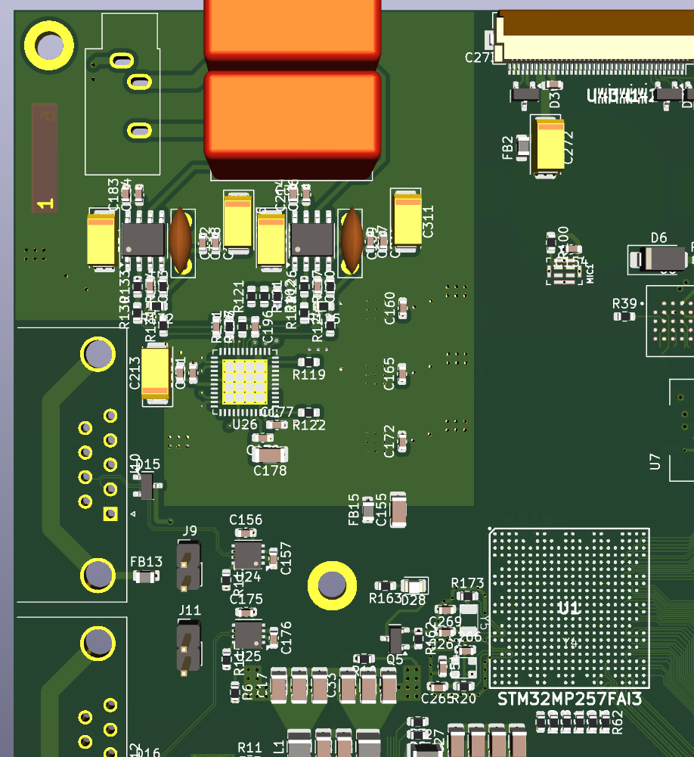
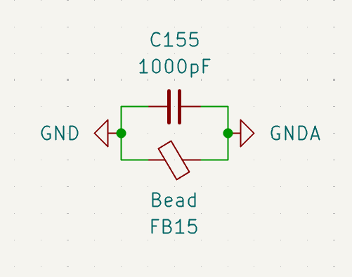
4. GND 분리 4-2 AGND와 DGND 분리방법 # Bead
Bead는 주로 성격이 다른 gnd를 연결할때 사용된다.

Slide 23
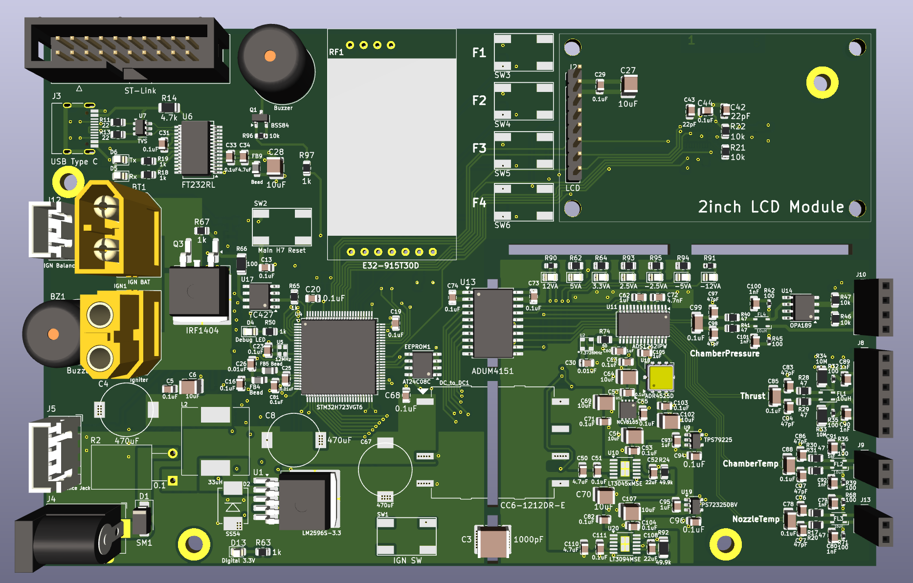
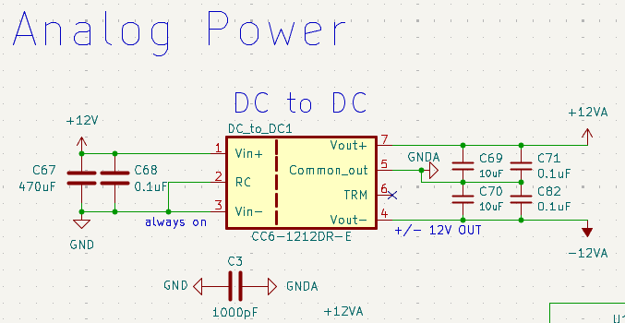
4. GND 분리 4-3 AGND와 DGND 분리방법 # Isolator
Isolator을 사용하면 전기적으로 완전히 분리된다.

Slide 24
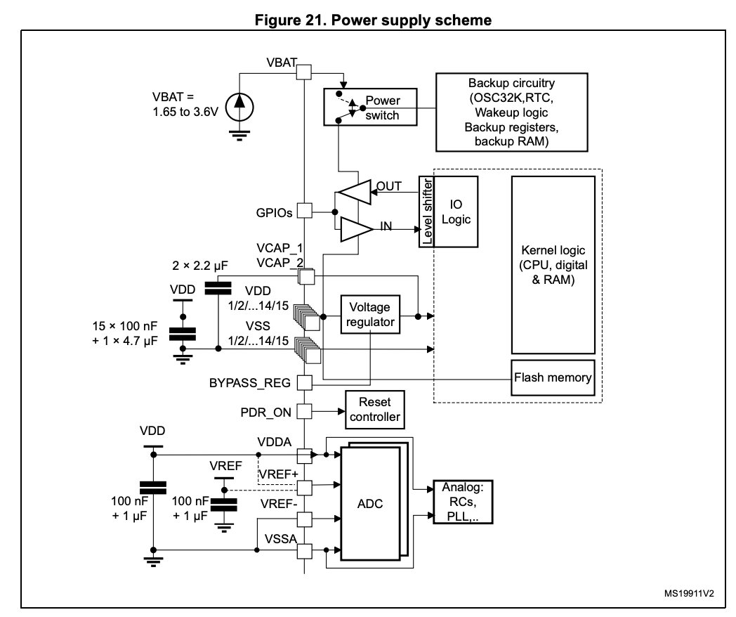
5. STM32 커스텀 보드 설계 5-1 STM32 전원부 설계 # VBAT
VBAT은 외부 배터리를 연결하는 전원 포트이다.
주전원(VDD)이 공급되지 않을 경우 제한적인 범위 내에서
전원을 공급하여 동작 시킬 수 있다.

Slide 25
5. STM32 커스텀 보드 설계 5-2 STM32 전원부 설계 # VDD/VSS
STM32의 메인 전원 단자로 내부 LDO를 통해 Kernel logic에 전원이 공급된다.
데이터시트에서 각 핀마다 104CAP 장착을 요구하며, 공통 버스에 4.7uF CAP도 장착을 권고한다.

Slide 26
5. STM32 커스텀 보드 설계 5-3 STM32 전원부 설계 # VCAP
내부 LDO를 통해 Kernel logic에 공급할 전원을 생성하는데, 이때 LDO출력에 연결된 단자로 주로 2.2uF 을 장착할 것을 요구한다.
이때 연결되는 CAP은 꼭 LowESR MLCC여야 한다.

Slide 27
5. STM32 커스텀 보드 설계 5-4 STM32 전원부 설계 # VDDA/VREF/VSSA
내부 아날로그 logic에 공급되는 전원이다. VDD와 마찬가지로
핀마다 104CAP을 요구하며, 공통버스에 1uF CAP 연결을 권고
이때 VSSA는 VSS와 Bead or 0ohm 저항을 통해 분리할 것을 권장

Slide 28
5. STM32 커스텀 보드 설계 5-5 STM32 전원부 설계 # PDR_ON
PDR(Power Down Reset)핀은 VDD로 공급되는 전압을 감시하여 일정수준 이하로 떨어질 경우 자동으로 Reset되게 하는 기능을 활성화 하는 핀이다. 만약 VDD에 연결하면 해당 기능이 활성화 된다.

